Slide 1
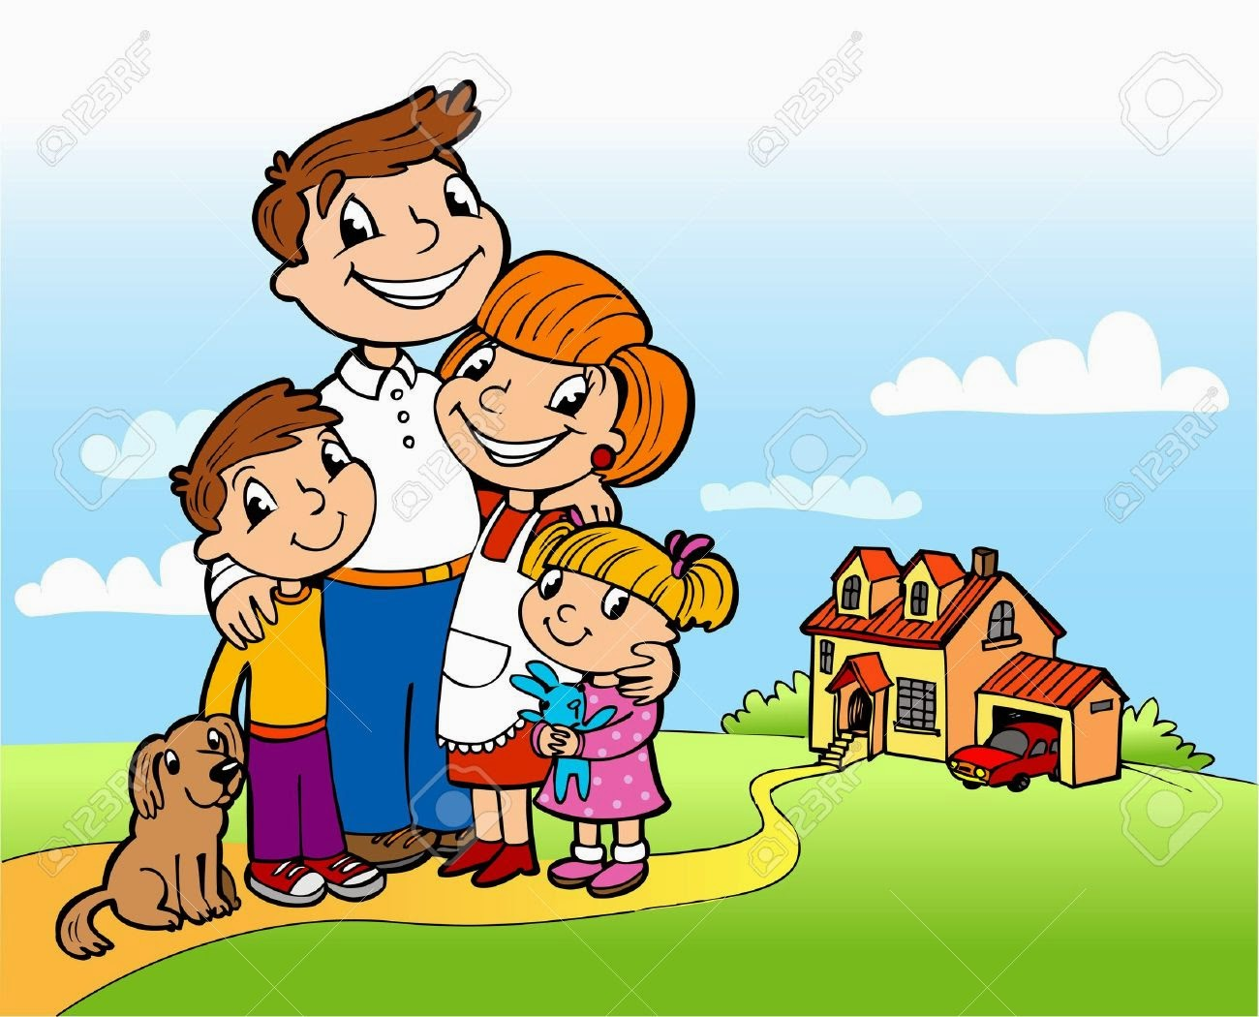
Roles de la Familia
Ámbito: Interacción y Comprensión del Entorno.
Núcleo: Comprensión del Entorno Sociocultural

Slide 2

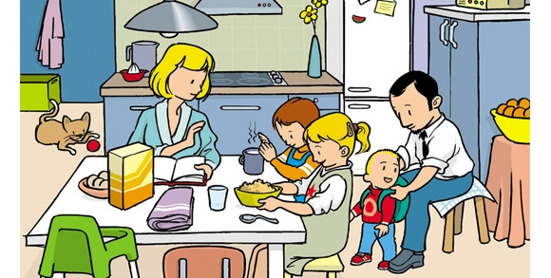
Objetivo de Aprendizaje: Comprender los roles que desarrollan miembros de su familia y de su comunidad y su aporte para el bienestar común.

Slide 3
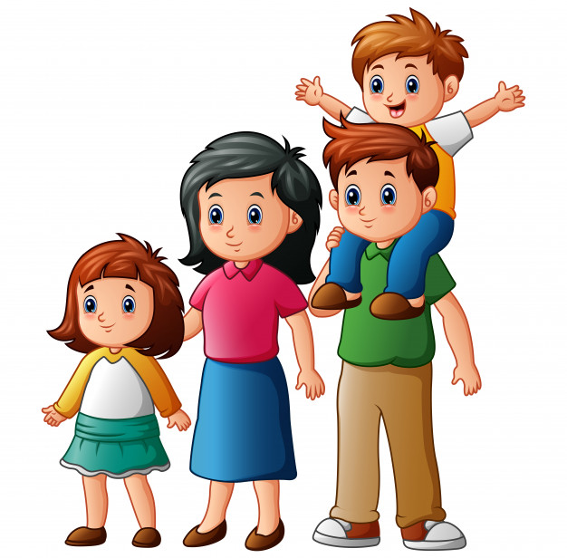

¿ Qué es una familia?
Una familia es importante para el desarrollo de los niños. La familia es una fundación donde una persona aprende los modos para vivir en paz con otros. La relación de la familia debe ser estrecha y unida. Este tipo de relación puede ayudar a los miembros de la familia aprender sobre sus caracteres mismas

Slide 4
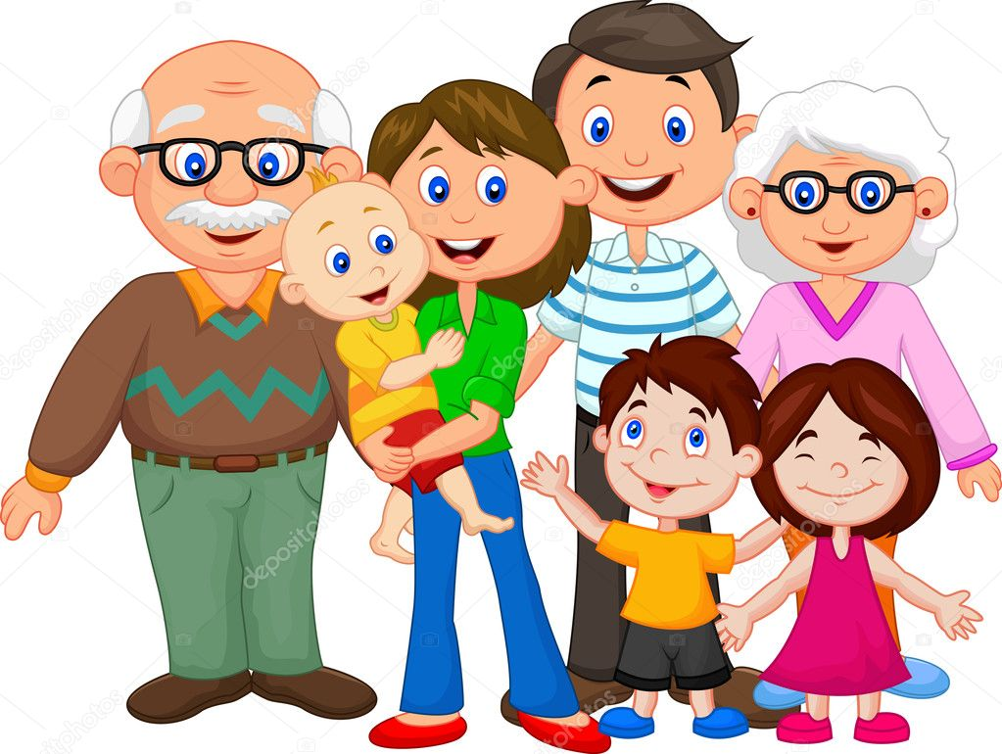
Objetivo de la familia:
Toma conciencia acerca de la importancia del rol de la familia. Sin importar cómo esté constituida, es innegable, el importante papel que desempeña la familia en la sociedad, especialmente como transmisora de normas, valores, cultura, entre otras cosas.

Slide 5
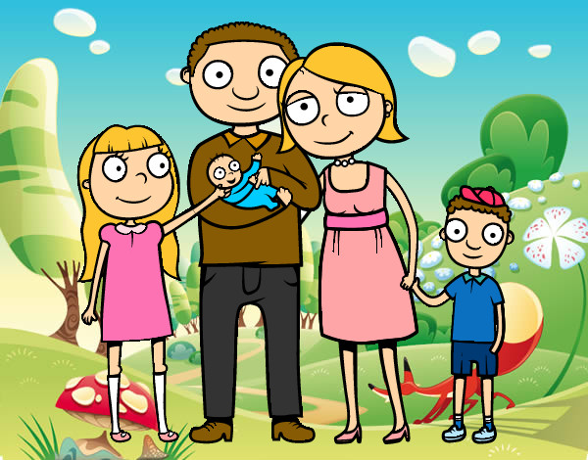

Slide 6
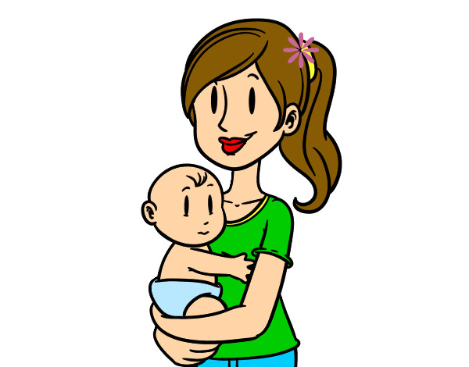
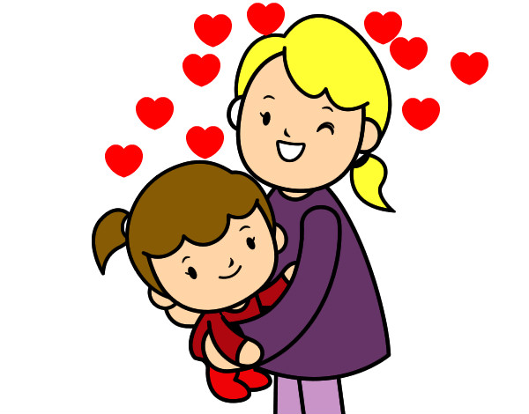
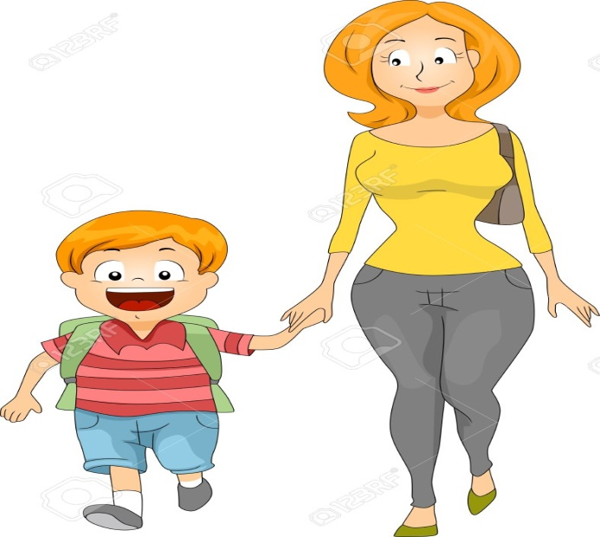
Rol de la madre:
El rol de una madre, ser una guía para los hijos, ayudarles a ser independientes, trasmitirles amor y respeto.

Slide 7
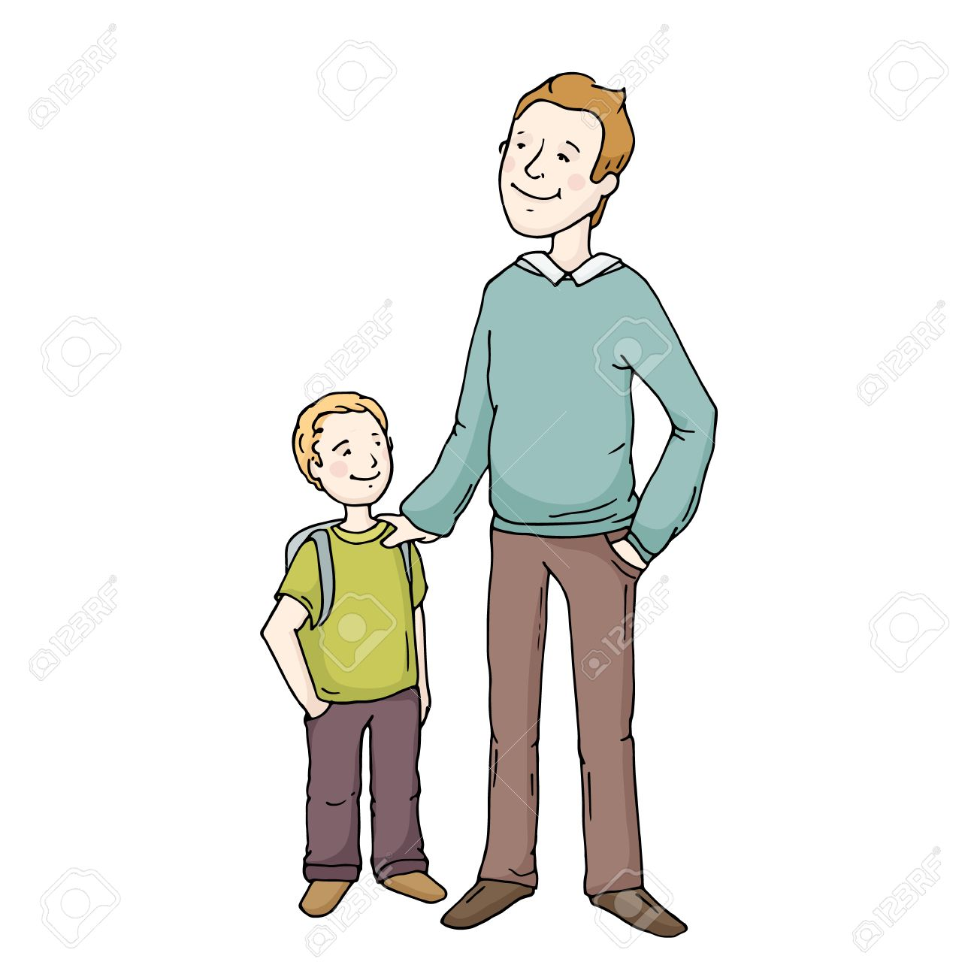
Rol del padre:
El padre es realmente importante no solo como apoyo a la madre sino por su propia contribución a la vida del niño.
Hacia finales del primer año de vida, el padre intensifica los juegos corporales con su hijo, permitiéndole el desarrollo de su yo corporal. El padre es, entonces, una presencia vital, desde la cual el niño extrae los elementos necesarios para articular su propia identidad.

Slide 8
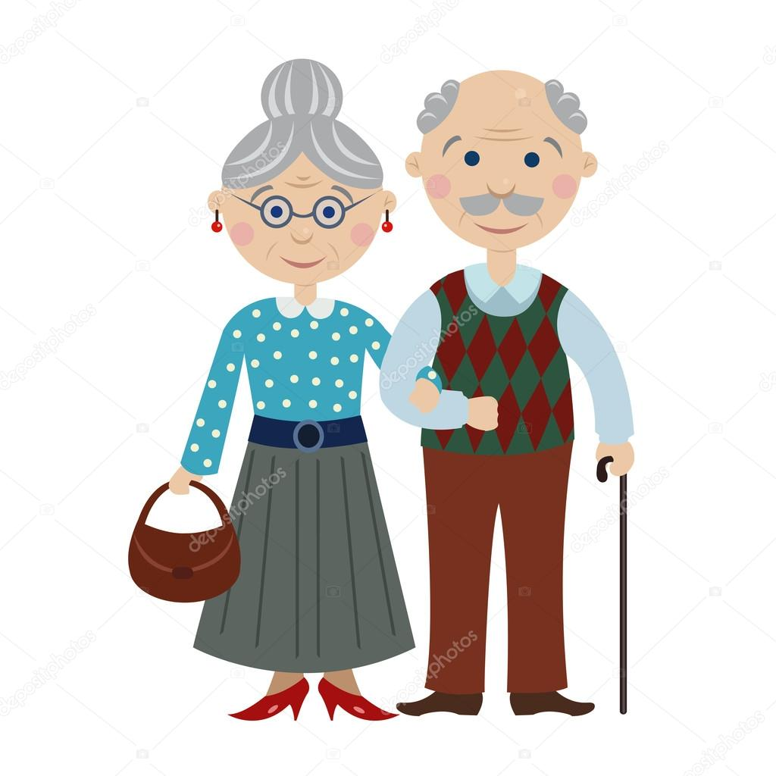
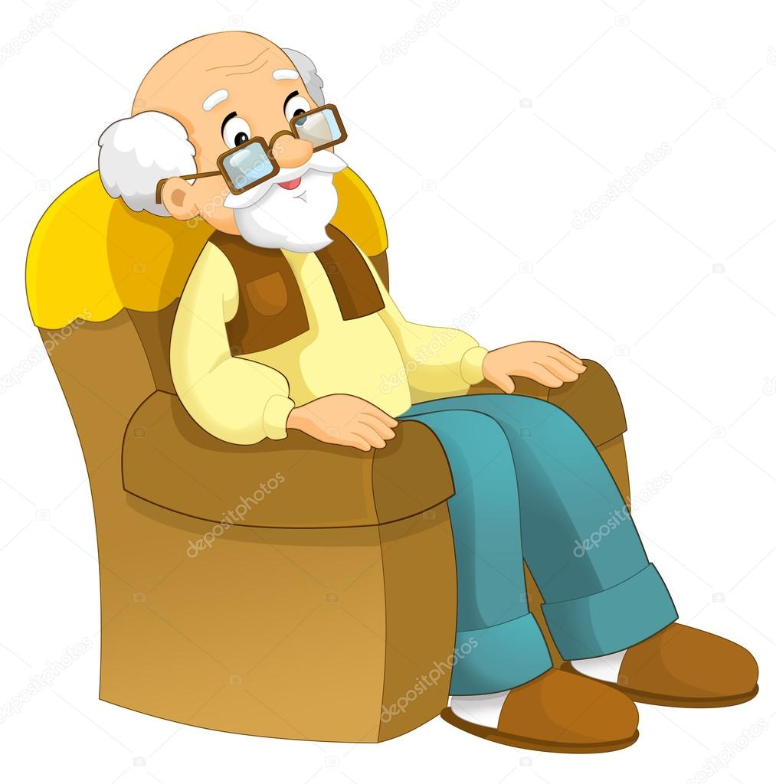
Rol de abuelos:
El papel de los abuelos para los nietos. Los abuelos son un pilar fundamental en la educación de los nietos, les transmiten sabiduría, experiencia, tranquilidad, cariño, estabilidad... Sin embargo, el beneficio es mutuo, ya que los abuelos también se enriquecen emocionalmente con el contacto con sus nietos.

Slide 9
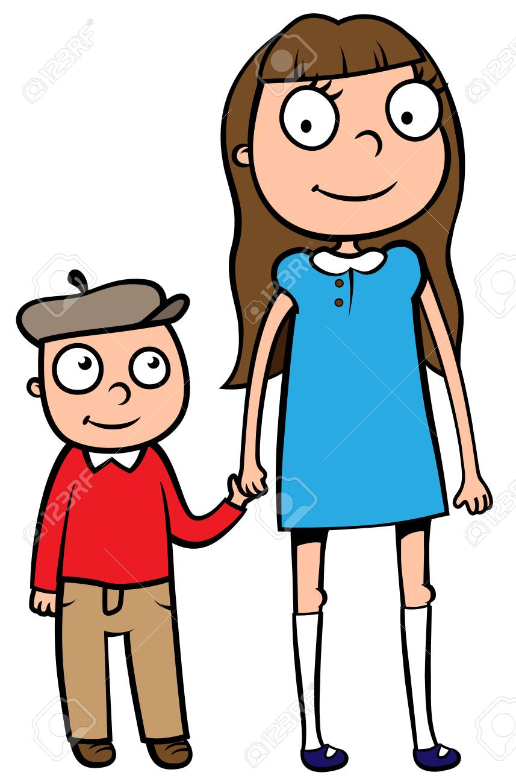
Rol de los hermanos:
Los hermanos desempeñan un rol primordial en el desarrollo de la personalidad de sus hermanos.
Generalmente el hermano mayor alardea de sus conocimientos y el menor le sigue en absolutamente todo, pero cuando este último adquiere autonomía puede que se revele. Antes de esto, es normal que el hermano menor imite la actitud del mayor y repita sus temas de conversación.

Slide 10
La Familia
Abuela Paterno
Abuelo Paterno
Abuela Materna
Abuelo Materno
Papá
Mamá
Hijos
Hijos
Hermanos

Slide 11
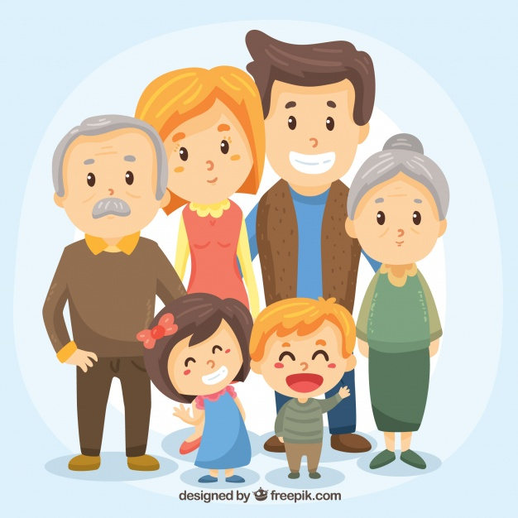
¿ Quién compone tu familia?

